Slide 1
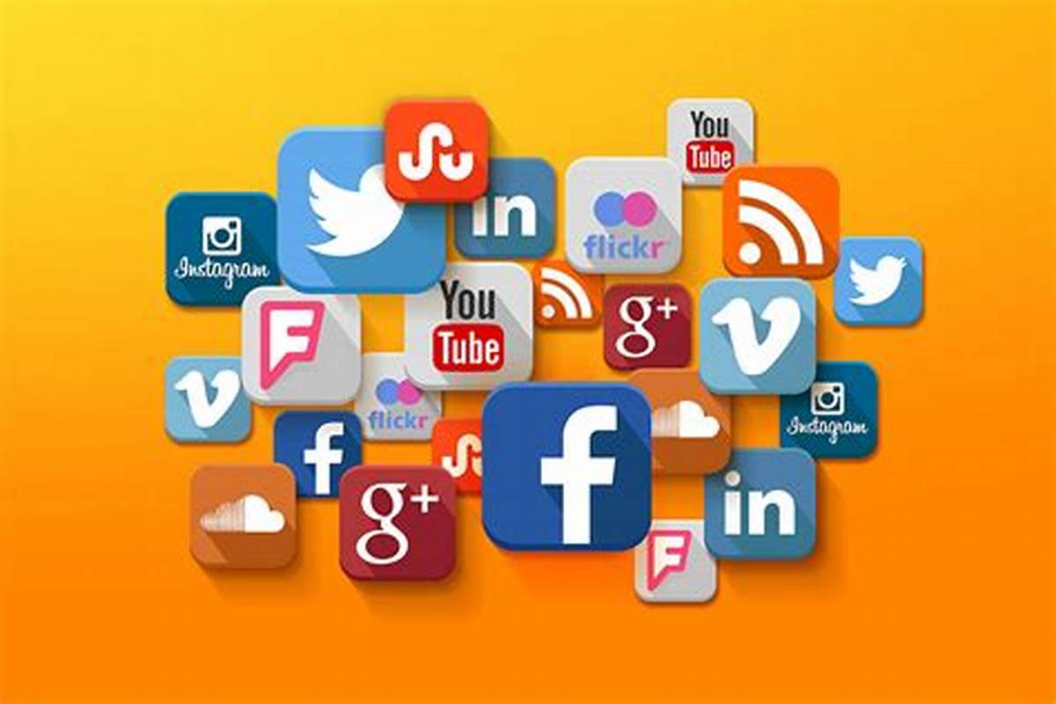
ATELIER: Se connecter à son ESPRIT CRITIQUE!

Slide 2
À la fin de l’atelier, tu seras en mesure…
d’identifier et de décortiquer des enjeux relatifs à l’utilisation des médias sociaux et de mieux comprendre ta responsabilité
d’utiliser des outils réflexifs te permettant
de te poser des questions justement
de mettre en pratique ton esprit critique à propos des médias sociaux

Slide 3
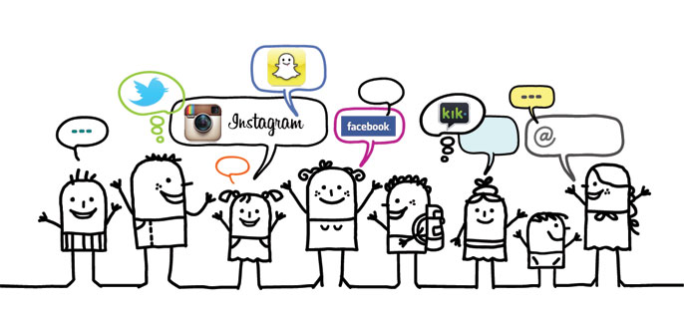
Réfléchir… sans fil ou sans filtre?
Quels sont les médias sociaux que tu utilises?
Combien d’heures par jour utilises-tu les médias sociaux?
T’arrive-t-il de passer du temps sur les médias sociaux de façon automatique, sans te rendre compte du temps que tu y as consacré?
À ton avis, pourquoi les gens passent autant de temps sur les médias sociaux? Quelle serait la durée recommandée selon toi?

Slide 4
Réfléchir… sans fil ou sans filtre?
1
Utiliser les médias sociaux n’a pas d’impact sur la santé des personnes.
Les applications mobiles d’intervention en promotion de la pratique d’activité physique peuvent avoir des effets bénéfiques sur la santé physique et physiologique. (Emberson, et al, 2021)
Les médias sociaux peuvent être néfastes sur le sommeil et générer du stress. (Royant-Parola, Londe, Tréhout et Hartley, 2018).

Slide 5
Réfléchir… sans fil ou sans filtre?
2
Est-ce que l’utilisation des médias sociaux peut avoir un impact sur notre humeur?
Plus les gens sont actifs sur les médias sociaux, sans forcément en être « addicts », et plus leur humeur est négative après l’utilisation. (Sagioglou, Greitemeyer, 2014)
Les médias sociaux sont devenus des espaces de comparaison sociale entre soi et les autres. (Haferkamp, Krämer, 2011).
Les gens ont tendance à penser que les autres sont plus heureux et ont une vie bien plus agréable que la leur, déclenchant des pensées négatives qui peuvent être associées à des symptômes dépressifs. » (Feinstein et al., 2013) (Chou, Edge, 2012)

Slide 6
Réfléchir… sans fil ou sans filtre?
3
La cyberintimidation n’entraîne pas de réelles conséquences sur les personnes qui la subissent, contrairement à l’intimidation.
Les conséquences de la cyberintimidation sont les mêmes que celles de l’intimidation.
La cyberintimidation engendre le bris de l’intimité, l’atteinte à la vie privée et un sentiment d’impuissance face à un agresseur.
Il est souvent impossible d’en effacer les traces.

Slide 7
Réfléchir… sans fil ou sans filtre?
4
Les médias sociaux peuvent nous aider à traverser des moments difficiles dans nos vies
Ils permettent d’avoir un sentiment de « connexion avec les autres » qui est bénéfique pour les personnes utilisatrices (lorsque les personnes ont beaucoup d’abonnés).
Durant la pandémie, l’utilisation d’internet a été identifiée comme potentielle source de réduction de l’isolement, d’aide et de thérapie pour les jeunes adultes.

Slide 8
Réfléchir… sans fil ou sans filtre?
5
Nos informations personnelles ne sont pas en sécurité sur les médias sociaux.
Les risques entourant nos informations personnelles sont nombreux sur les médias sociaux : vol d’identité, piratage de comptes, perte de contrôle de sa vie privée.
Plus on met d’informations, plus on est à risque de se faire voler son identité.
Par exemple, le lien familial avec votre mère est identifié sur votre compte Facebook. Lorsque votre institution financière pose la question de sécurité du prénom de jeune fille de votre mère, la réponse peut être facile à trouver.

Slide 9
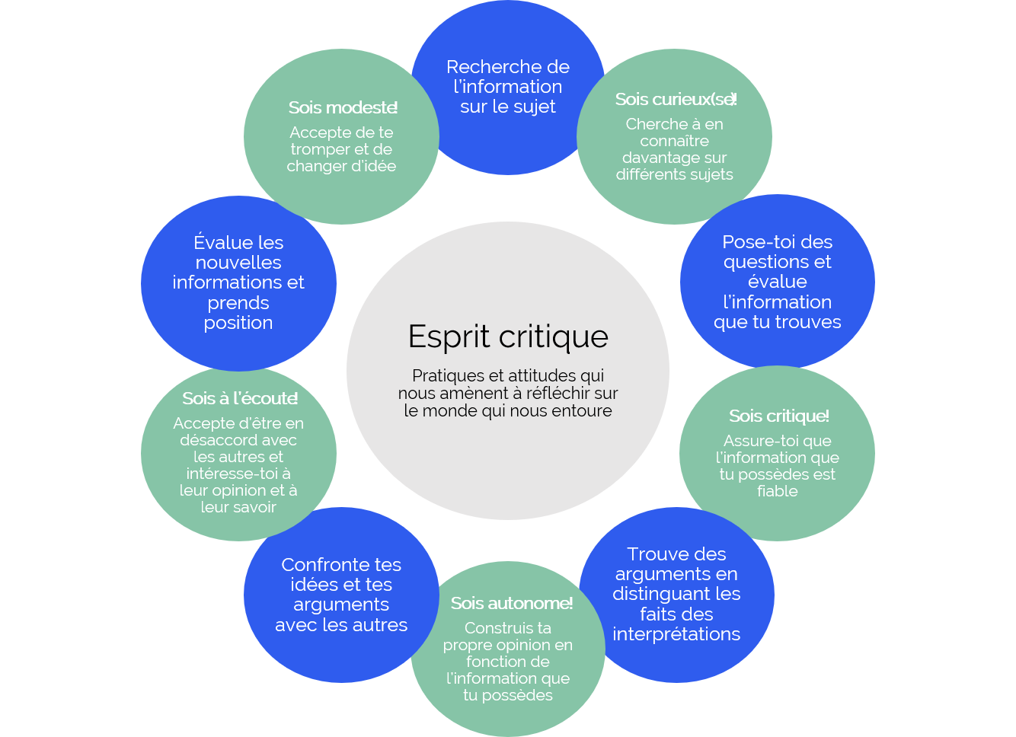
Il ne faut pas croire tout ce qu’on lit…
Attitudes (manière d’être, traits de personnalité, caractéristiques personnelles)
Pratiques (actions concrètes à mettre en œuvre, gestes essentiels à poser)
Inspiré de Éduscol, 2018; Sotir, 2014

Slide 10
L’avocat du diable
Nous t’invitons à participer à un débat à propos des médias sociaux.
Ce débat a pour objectif de t’amener à confronter tes arguments à ceux des autres et à réfléchir.
Rappelle-toi !
Pour que ton opinion soit optimale, tu dois faire preuve d’esprit critique.
Attention !
Le but d’un débat n’est pas d’avoir raison, mais bien de se positionner en accord ou en désaccord avec l’affirmation.

Slide 11
L’avocat du diable
Et alors, quelle est ta position?
POUR
CONTRE

Slide 12
Quand la poussière retombe
Lorsque tu te connectes à tes médias sociaux…
Arrête-toi, dépose-toi.
Questionne-toi.
Quelles sont tes intentions?
Que viens-tu chercher ici? Comment te sens-tu?
Une fois que tu te déconnectes…
Observe ce qui se passe à l’intérieur de toi.
Comment les médias sociaux te font-ils te sentir et te comporter?
Choisis avec soin les pages que tu aimes et les personnes que tu suis.
Détermine ce qu’elles t’apportent.

Slide 13
Quand la poussière retombe
Tu en sais maintenant un peu plus sur les conséquences de l’utilisation des médias sociaux.
Essaie de te nourrir de vraies relations
Prends des pauses
Observe comment tu te sens
Attention!
L’idée n’est pas de te juger, mais bien d’observer et de prendre conscience de tes pratiques.

Slide 14
Défi HORS-PISTE
Dans ton cellulaire, active la fonction Temps d’écran afin de prendre conscience du nombre de minutes que tu y accordes. ¹
Participe à des activités collectives et sociales afin de favoriser des contacts sociaux en personne. ¹
Planifie et organise des activités pour remplir le sentiment de vide à combler. ¹
Ferme tous tes écrans une heure avant de te coucher pour favoriser ton sommeil ²
Une fois par semaine, donne-toi le défi de consulter ton cellulaire seulement une fois par heure. ²
À la prochaine sortie avec tes amies ou tes amis, range ton cellulaire à la maison ou dans ta voiture. ²
Élimine les notifications qui ne sont pas essentielles. ²
Connais-tu la règle des 3 zéros?
0 écran en se levant le matin
0 écran durant les repas
0 écran dans la chambre à coucher
1 Berrigan, et al. (2023)
2 Pausetonecran.com

